Slide 1
О несчастных случаях на производстве, происшедших
в результате падения пострадавшего при разности уровней высот и на глубину, в 2022 году и 1 квартале 2023 года,
мероприятиях по профилактике производственного травматизма на территории Иркутской области
город Иркутск, 26 июня 2023 года

Slide 2
Доля несчастных случаев в результате падения при разности уровней высот и на глубину
(по данным Роструда)
МИНИСТЕРСТВО ТРУДА
И ЗАНЯТОСТИ
ИРКУТСКОЙ ОБЛАСТИ
Федеральные округа
Российская Федерация
Сибирский федеральный округ
27,3% – Центральный федеральный округ;
17,7% – Приволжский федеральный округ;
13% – Сибирский федеральный округ;
11,9% – Уральский федеральный округ;
9,9% – Северо-Западный федеральный округ;
9,2% – Южный федеральный округ;
7,5% – Дальневосточный федеральный округ;
3,5% – Северо-Кавказский федеральный округ.
В среднем 23 %
13 %

Slide 3
Численность пострадавших на производстве,
по видам экономической деятельности
в Иркутской области
МИНИСТЕРСТВО ТРУДА
И ЗАНЯТОСТИ
ИРКУТСКОЙ ОБЛАСТИ
по 5 случаев
по 4 случая
по 2 случая
по 1 случаю

Slide 4
МИНИСТЕРСТВО ТРУДА
И ЗАНЯТОСТИ
ИРКУТСКОЙ ОБЛАСТИ
Основные причины несчастных случаев:
Неудовлетворительная организация производства работ
(работы на высоте без оформления наряда-допуска).
Не обеспечен контроль со стороны руководителей (иных должностных лиц работодателя) за ходом выполнения работ, за соблюдением требований инструкций по охране труда.
Недостатки в организации и проведении подготовки работников по охране труда (допуск работников, не прошедших в установленном порядке инструктажи, стажировки, обучение и проверку знаний по охране труда).
Нарушения трудового распорядка и дисциплины труда.
Неприменение средств индивидуальной защиты, в том числе вследствие необеспеченности ими работодателем.

Slide 5
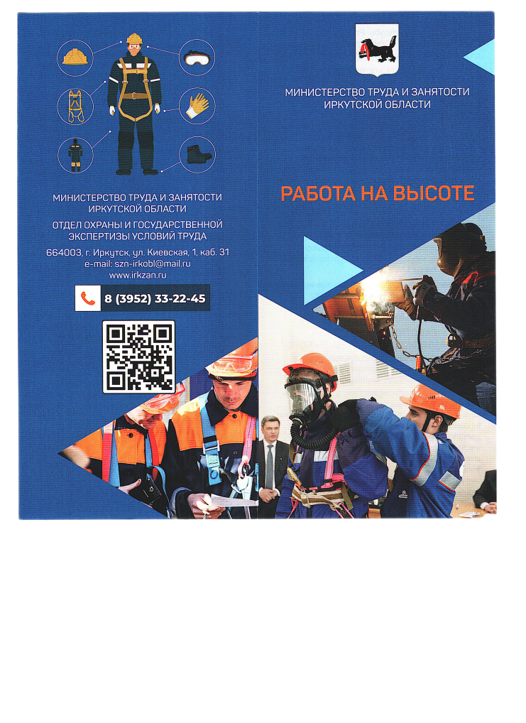
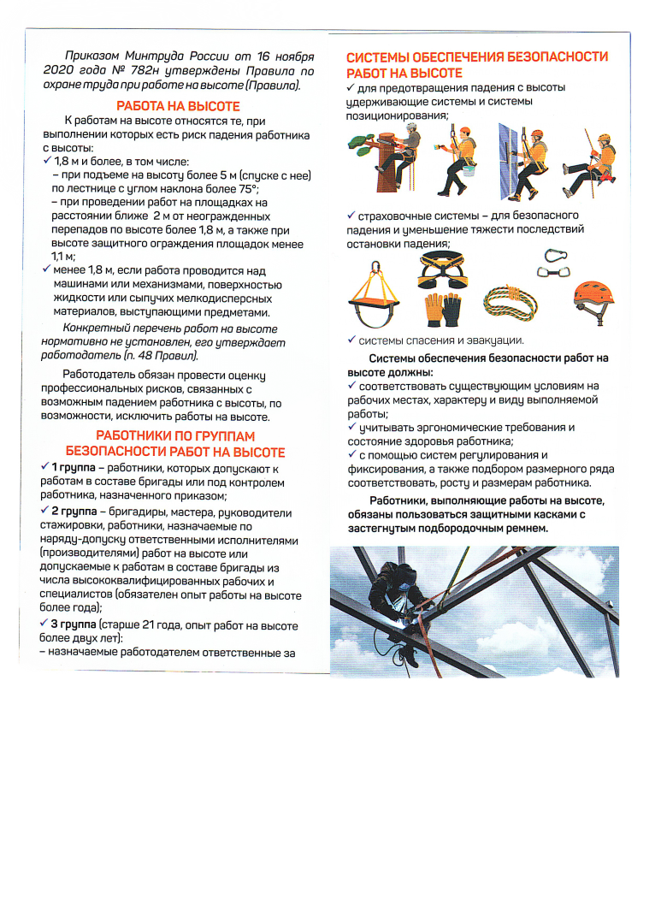
МИНИСТЕРСТВО ТРУДА
И ЗАНЯТОСТИ
ИРКУТСКОЙ ОБЛАСТИ
Министерством труда и занятости разработан буклет «Работа на высоте»

Slide 6
ОСНОВНЫЕ ИЗМЕНЕНИЯ В ЗАКОНОДАТЕЛЬСТВЕ В СФЕРЕ ОХРАНЫ ТРУДА В 2023 ГОДУ
МИНИСТЕРСТВО ТРУДА
И ЗАНЯТОСТИ
ИРКУТСКОЙ ОБЛАСТИ
Приказ Минтруда РФ от 29 октября 2021 года № 772н «Об утверждении основных требований к порядку разработки и содержанию правил и инструкций по охране труда, разрабатываемых работодателем»;
Постановление Правительства РФ от 24 декабря 2021 года № 2464 «О порядке обучения по охране труда и проверки знания требований охраны труда»;
Постановление Правительства РФ от 5 июля 2022 года № 1206 «О порядке расследования и учета случаев профессиональных заболеваний работников» ;
Постановление правительства РФ от 14 октября 2022 года № 1830 «О перечне рабочих мест в организациях, осуществляющих отдельные виды деятельности, в отношении которых специальная оценка условий труда проводится с учетом устанавливаемых уполномоченным федеральным органом исполнительной власти особенностей»;
Приказ Минтруда от 31октября 2022 года № 699н «Об утверждении особенностей проведения специальной оценки условий труда рабочих мест в организациях, осуществляющих отдельные виды деятельности - субъектов малого предпринимательства (включая работодателей - индивидуальных предпринимателей), которые в соответствии с федеральным законодательством отнесены к микропредприятиям»;
Приказ Минтруда России от 29 октября 2021 года № 766н «Об утверждении Правил обеспечения работников средствами индивидуальной защиты и смывающими средствами»;
Приказ Минтруда от 29 октября 2021 года № 767н «Об утверждении Единых типовых норм выдачи средств индивидуальной защиты и смывающих средств»;
Постановление Правительства РФ от 30 декабря 2022 года № 2540 «О внесении изменений в Правила обучения по охране труда и проверки знания требований охраны труда»

Slide 7
МИНИСТЕРСТВО ТРУДА
И ЗАНЯТОСТИ
ИРКУТСКОЙ ОБЛАСТИ
Спасибо за внимание!

